Slide 1
Закуски на скорую руку
Ваше имя

Slide 2
Об авторе рецептов
Введите свой текст здесь Введите свой текст здесь Введите свой текст здесь Введите свой текст здесь Введите свой текст здесь.
Введите свой текст здесь Введите свой текст здесь Введите свой текст здесь Введите свой текст здесь Введите свой текст здесь Введите свой текст здесь Введите свой текст здесь Введите свой текст здесь Введите свой текст здесь.
Введите свой текст здесь Введите свой текст здесь!

Slide 3
Рецепты

Slide 4
Название блюда
Ингредиенты
Продукт 1
Продукт 2
Продукт 3
Приготовление
Введите свой текст здесь Введите свой текст здесь
Введите свой текст здесь Введите свой текст здесь
Введите свой текст здесь
30 минут • 4–6 порций

Slide 5
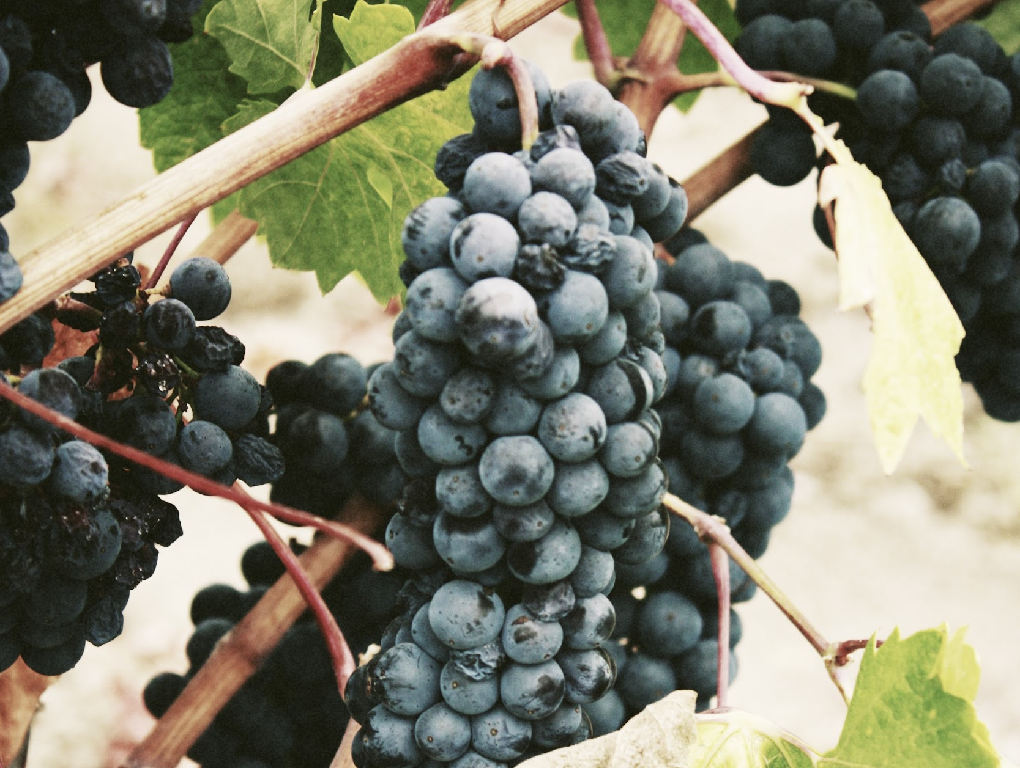

Slide 6
НАЗВАНИЕ БЛЮДА 30 минут • 4–6 порций
Введите свой текст здесь Введите свой текст здесь Введите свой текст здесь Введите свой текст здесь Введите свой текст здесь.

Slide 7
Название блюда
Ингредиенты
Приготовление
Продукт 1
Продукт 2
Продукт 3
Продукт 4
Продукт 5
Введите свой текст здесь Введите свой текст здесь Введите свой текст здесь Введите свой текст здесь.
Введите свой текст здесь Введите свой текст здесь Введите свой текст здесь Введите свой текст здесь.
Введите свой текст здесь Введите свой текст здесь Введите свой текст здесь Введите свой текст здесь.
Введите свой текст здесь Введите свой текст здесь Введите свой текст здесь Введите свой текст здесь.

Slide 8
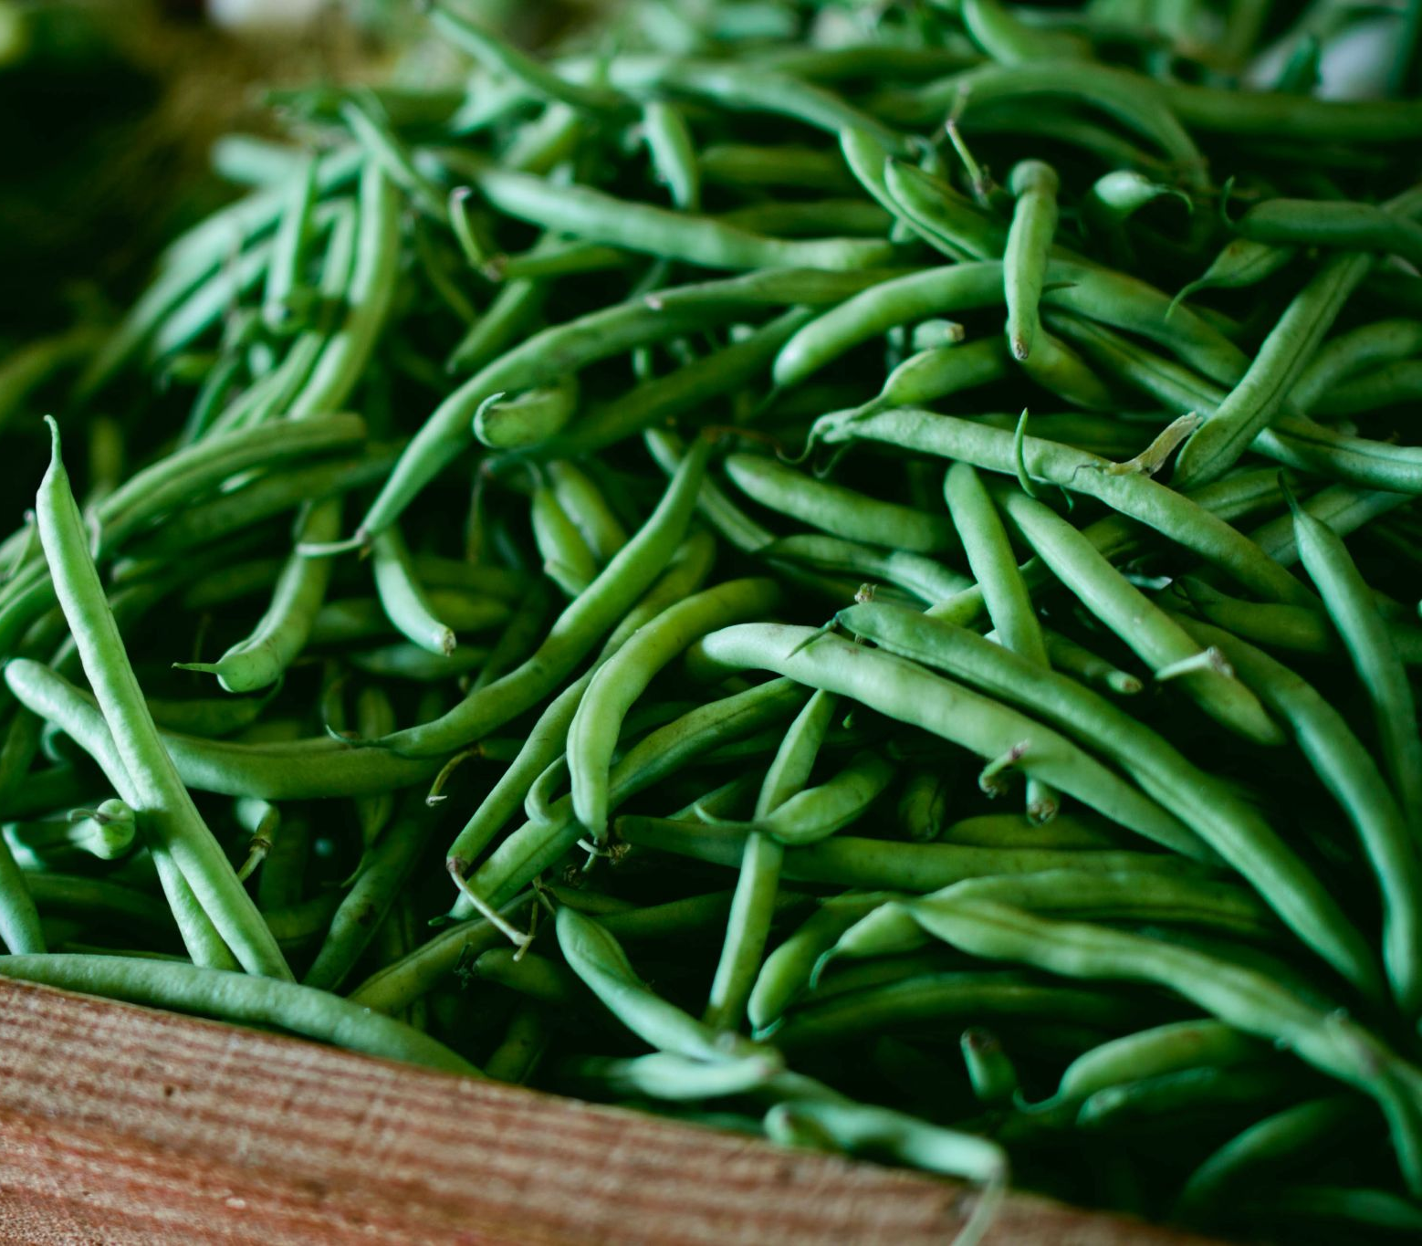
Контакты:
Ваше имя no_reply@example.com
Больше рецептов см. на сайте www.example.com

